Slide 1
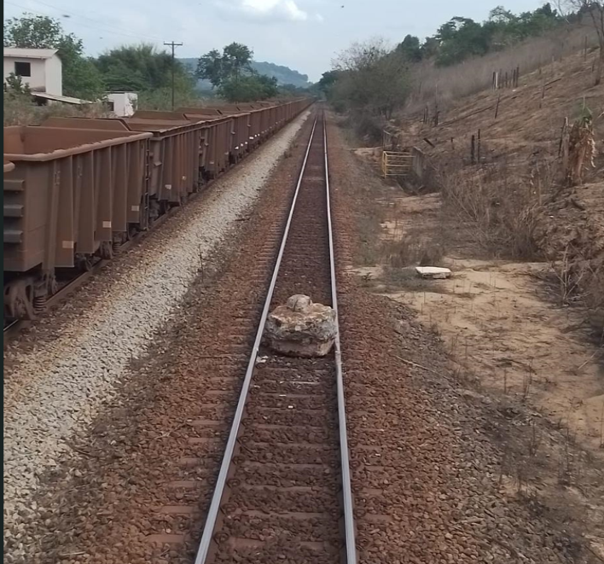
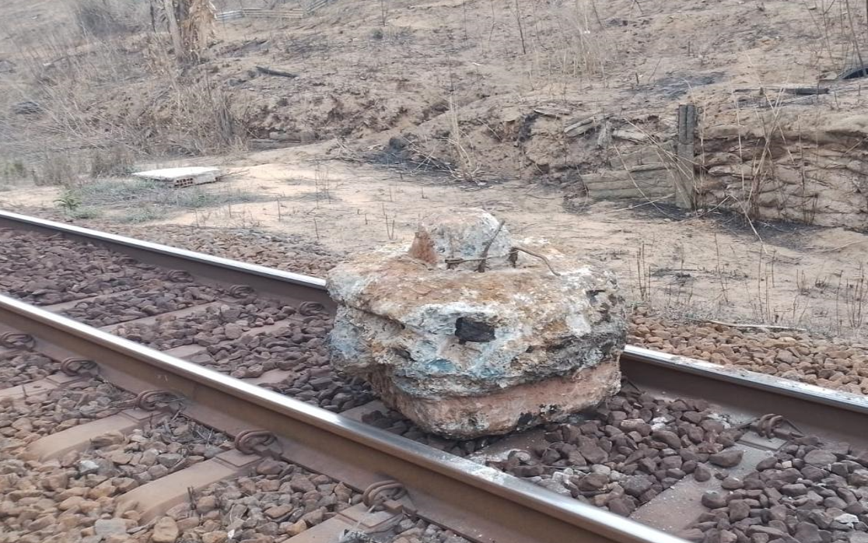
Informe de Segurança
Segue divulgação evento na região de Ipaba, vamos ter atenção para qualquer anormalidade por moradores com equipamentos de grande porte (tratores) na região.
Por um equívoco em atividade em um talude próximo a via, uma pedra de desprendeu acabou se deslocando até a linha d circulação.
DATA | HORA | OCORRENCIA | GRUPO DA OCORRENCIA | DESCRIÇÃO | UNIGOFER | PREFIXO | LOCAL
13/10/2024 | 14:56 | INTERFERÊNCIA DE TERCEIROS | VANDALISMO A VIA PERMANENTE | No dia 13/10/2024 as 14:56 o L001 locomotiva 1211 circulando na RH62/63 linha 02 no KM419+522 informou que avistou uma pedra de grande porte em cima da via. Santana do Paraiso/MG | 3712 | L001 | RH63
Gustavo Moreira

